Slide 1
Soft computing
Katedra za informatiku, Fakultet tehničkih nauka Novi Sad
dr Đorđe Obradović
dr Vuk Malbaša
#4

Slide 2
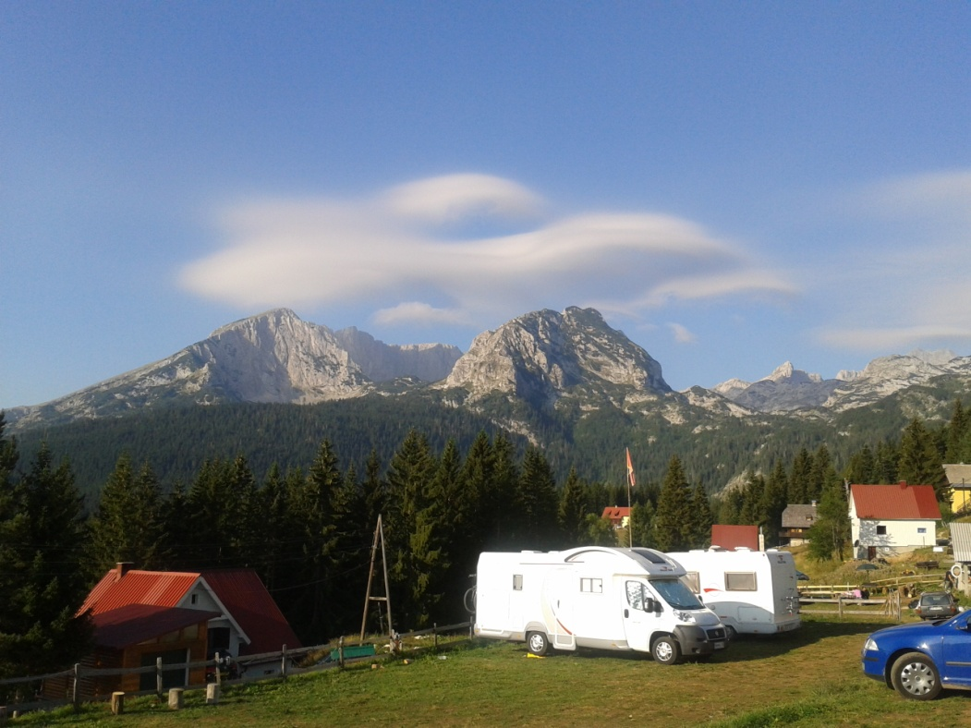
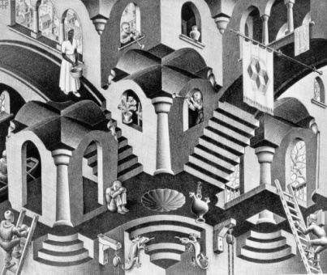
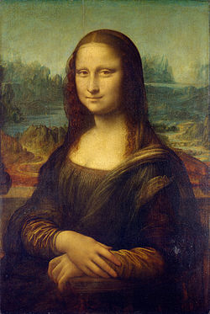
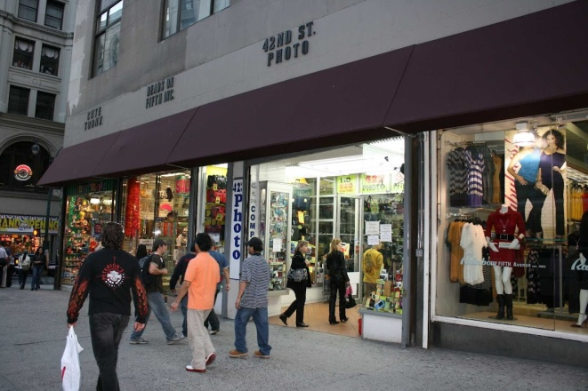
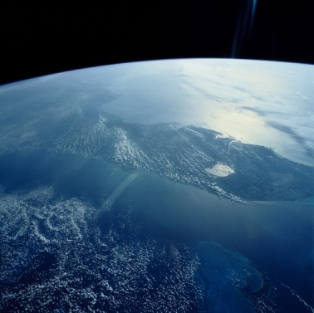
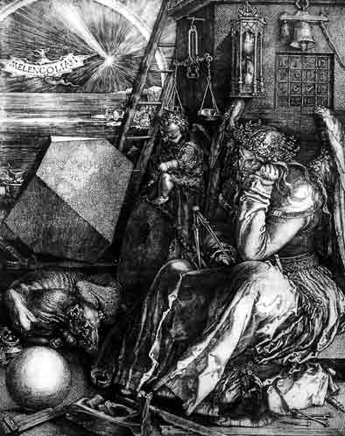
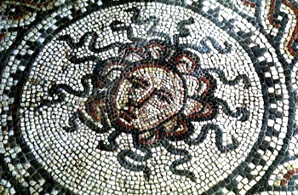
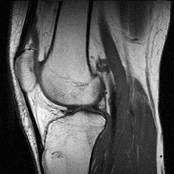
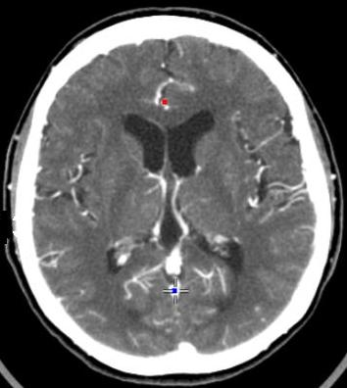
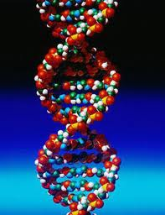
Prirodne i veštačke slike

Slide 3
Slike: Uvod
Ljudi poseduju izuzetan aparat u čulu vida
Moguće je snimiti veliki broj podatka brzo
Prirodne scene se mogu vrlo brzo analizirati u mozgu iako su često kompleksne
Osvetljenje, real-time, šum, ugao posmatranja
Za razumevanje slike čovek koristi iskustvo i znanje, pored fizičkog čula vida
Koliko su obično veliki objekti koje vidimo? Auto, zgrada, drvo, put - ova intuicija ne dostaje astronautima u navigaciji
Polje koje se bavi istraživanjem kompjuterskog razumevanja i interpretacije slike se na engleskom zove computer vision

Slide 4
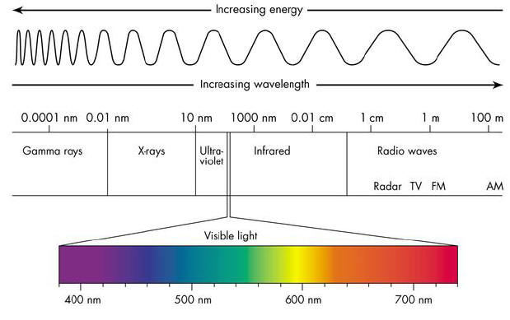
Svetlost kao elektro-magnetno zračenje
vidljive talasne dužine za prosečnog čoveka 390nm – 750nm

Slide 5
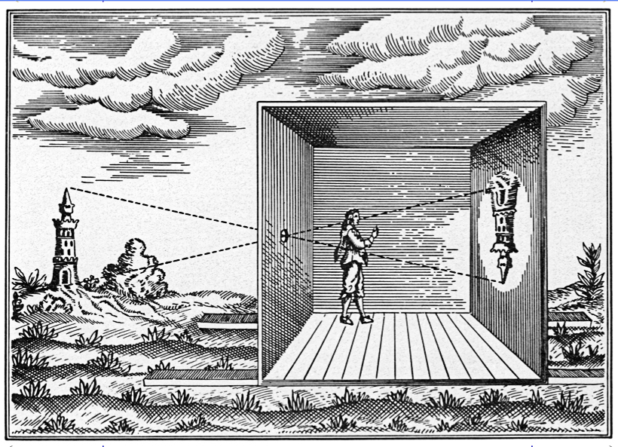
Senzori za generisanje slike camera obscura
Ravan projekcije slike
Mali otvor
Original

Slide 6
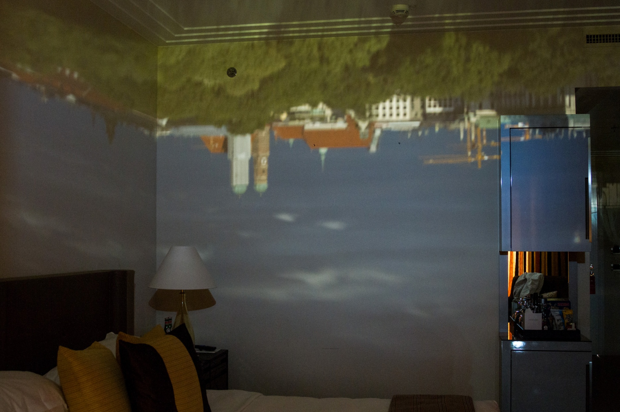
Praktična camera, karton na prozorima, potpuni mrak sa samo jednim malim otvorom za svetlost
http://i.imgur.com/KJCRDKz.jpg

Slide 7
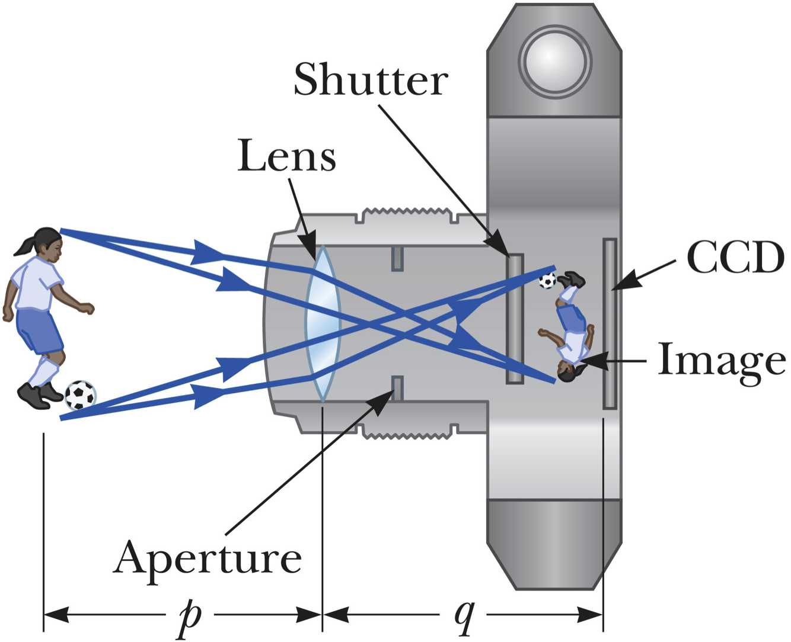
SLR Foto aparati
John Colton

Slide 8
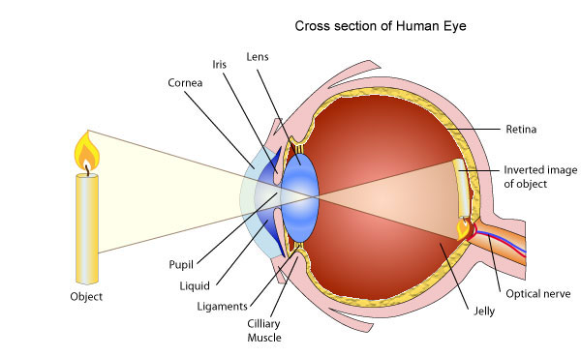
Ljudsko oko
/GCSE/physics/

Slide 9
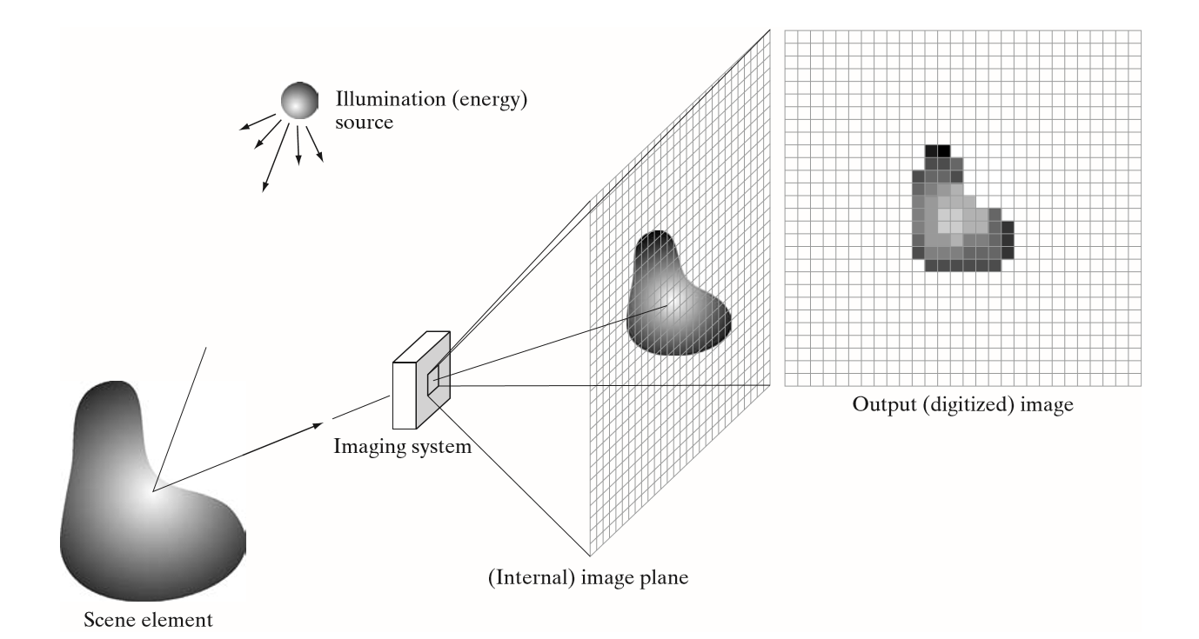
Digitalna reprezentacija slike

Slide 10
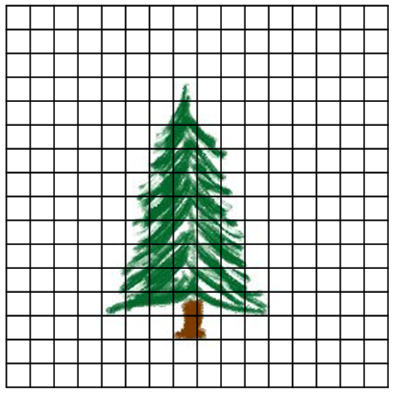
Digitalna reprezentacija slike
Raster

Slide 11
Digitalna reprezentacija slike
Vektorski

Slide 12
Digitalna reprezentacija slike
Slika je vizualna reprezentacija funkcije dve promenljive f(x,y)
U prirodi je slika kontinualna funkcija.
Digitalna slika je diskretizovana takod a je funkcija f definisana samo za neke x i y.
Kvalitet slike zavisi od diskretizacije.
Svaki element slike se zove pixel.
Svaka komponenta boje se zapisuje u svoj kanal.

Slide 13
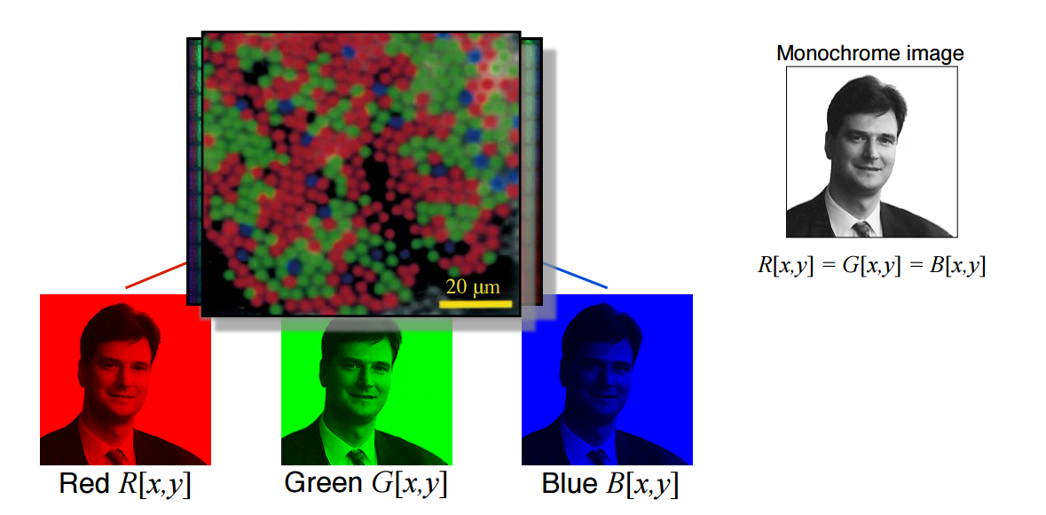
Komponente boje digitalne slike
Bernd Girod, Gordon Wetzstein

Slide 14
Digitalna slika
Grayscale: Slika u kojoj je svaki piksel predstavljen nijanom sive.
Primer u kojem se sa 256 nijansi sive reprezentuje nivo osvetljenja.
Potpuno fer konverzija
Funkcije za konverziju
Y = (R+G+B)/3
Sličnija ljudskoj percepciji značaja boja kod percepcije osvetljenosti
Y’ = 0.299R+0.587G+0.114B

Slide 15
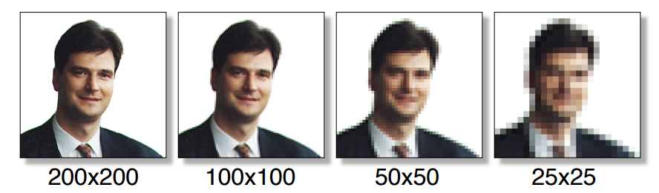
Različite rezolucije raster slike
Bernd Girod, Gordon Wetzstein

Slide 16
Matematički model digitalne rasterske slike
Scena u prirodi
x
Matrica u memoriji
 | 0 | 1 | 2 | 3 | 4 | 5 | 6 | 7 | 8 | 9 | 10 | 11 | 12 | 13 | 14 | 15
0 | 0 | 0 | 0 | 0 | 0 | 0 | 0 | 0 | 0 | 0 | 0 | 0 | 0 | 0 | 0 | 0
1 | 0 | 0 | 0 | 0 | 0 | 0 | 0 | 0 | 0 | 0 | 0 | 0 | 0 | 0 | 0 | 0
2 | 0 | 0 | 0 | 0 | 0 | 0 | 0 | 0 | 0 | 0 | 0 | 0 | 0 | 0 | 0 | 0
3 | 0 | 0 | 0 | 0 | 0 | 0 | 0 | 1 | 0 | 0 | 0 | 0 | 0 | 0 | 0 | 0
4 | 0 | 0 | 0 | 0 | 0 | 0 | 0 | 1 | 0 | 0 | 0 | 0 | 0 | 0 | 0 | 0
5 | 0 | 0 | 0 | 0 | 0 | 0 | 1 | 1 | 1 | 0 | 0 | 0 | 0 | 0 | 0 | 0
6 | 0 | 0 | 0 | 0 | 0 | 0 | 1 | 1 | 1 | 0 | 0 | 0 | 0 | 0 | 0 | 0
7 | 0 | 0 | 0 | 0 | 0 | 0 | 1 | 1 | 1 | 0 | 0 | 0 | 0 | 0 | 0 | 0
8 | 0 | 0 | 0 | 0 | 0 | 0 | 1 | 1 | 1 | 0 | 0 | 0 | 0 | 0 | 0 | 0
9 | 0 | 0 | 0 | 0 | 0 | 0 | 1 | 1 | 1 | 0 | 0 | 0 | 0 | 0 | 0 | 0
10 | 0 | 0 | 0 | 0 | 0 | 1 | 1 | 1 | 1 | 1 | 0 | 0 | 0 | 0 | 0 | 0
11 | 0 | 0 | 0 | 0 | 0 | 1 | 1 | 1 | 1 | 1 | 0 | 0 | 0 | 0 | 0 | 0
12 | 0 | 0 | 0 | 0 | 1 | 1 | 1 | 2 | 1 | 1 | 1 | 0 | 0 | 0 | 0 | 0
13 | 0 | 0 | 0 | 0 | 0 | 0 | 0 | 2 | 0 | 0 | 0 | 0 | 0 | 0 | 0 | 0
14 | 0 | 0 | 0 | 0 | 0 | 0 | 0 | 0 | 0 | 0 | 0 | 0 | 0 | 0 | 0 | 0
15 | 0 | 0 | 0 | 0 | 0 | 0 | 0 | 0 | 0 | 0 | 0 | 0 | 0 | 0 | 0 | 0
y
Funkcija
f(x,y)
f(0,0)=0
f(7,3)=1
f(7,13)=2

Slide 17
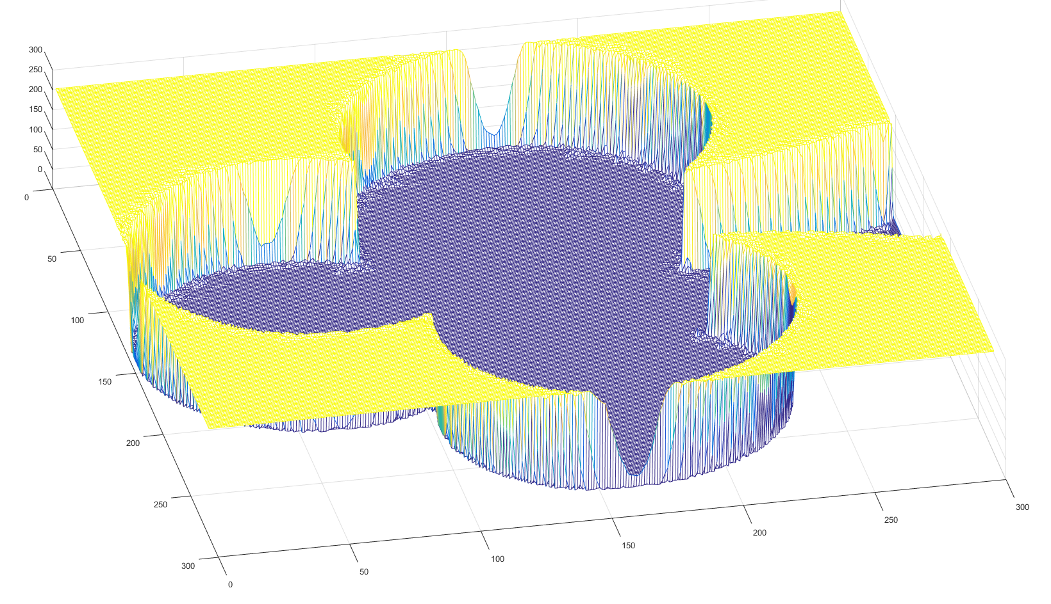

Matematički model digitalne rasterske slike

Slide 18
Reprezentacija
Najčešće se koriste reprezentacije koje svaki piksel opisuju sa
1 bit, 8 bit, 16 bit, 32 bit Grayscale
8 bit, RGB, HSB, Floating point Color
Matrice sa vrednostima piksela se u memoriji čuvaju kao nizovi.
W – broj kolona
H – broj vrsta
Matrica se u memoriji čuva kao niz
 | 0 | 1 | 2 | 3
0
1
2
3
0 | 1 | 2 | 3 | 4 | 5 | 6 | 7 | 8 | 9 | 10 | 11 | 12 | 13 | 14 | 15
SN =
S =
S[y,x] = SN[y*W+x]

Slide 19
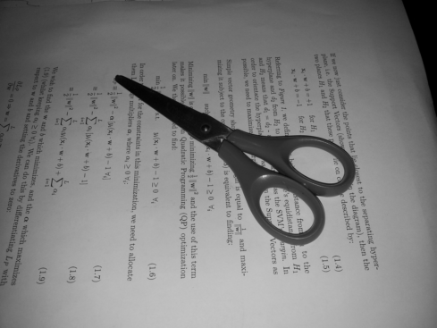
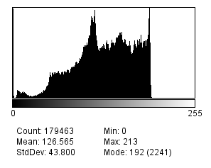
Statističke osobine slike
Histogram, min, max, mean, stdev
Histogram je grafička
reprezentacija količine svakog
nivoa sive u slici
Min, Max, Mean, Stdev

Slide 20
Statističke osobine slike

Slide 21
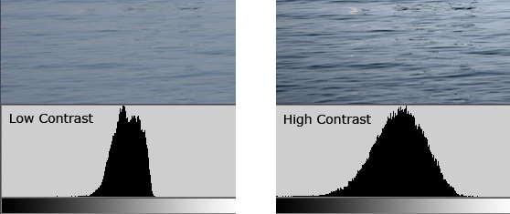
Statističke osobine slike

Slide 22
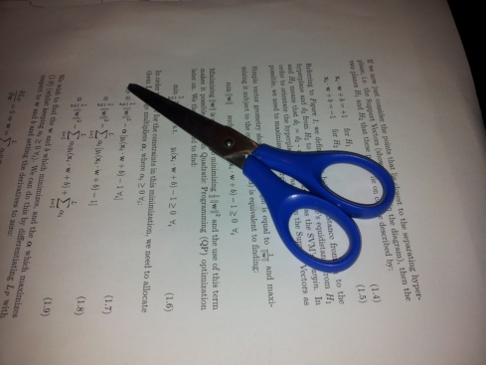
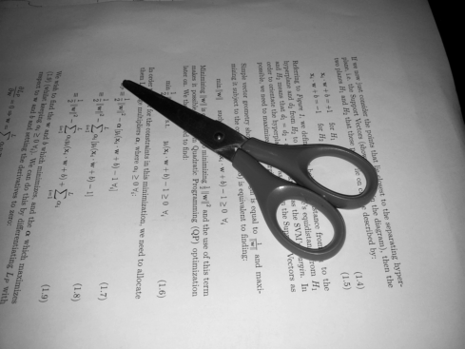

Primer: Segmentacija
Kako izdvojiti sliku makaza od pozadine?
Naivni pristup, pretvoriti u grayscale i izračunati threshold za binarni oblik.

Slide 23
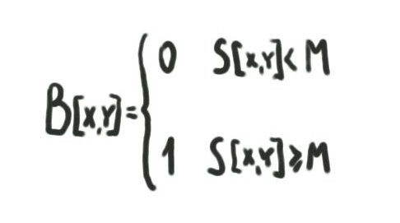

Primer: Segmentacija
S=
Kako odrediti M?
M = mean(S)
M = otsu(S)
B=

Slide 24
Primer: Segmentacija
S=
Kako odrediti M?
M = mean(S)
M = otsu(S) – koristimo znanje o problemu

Slide 25
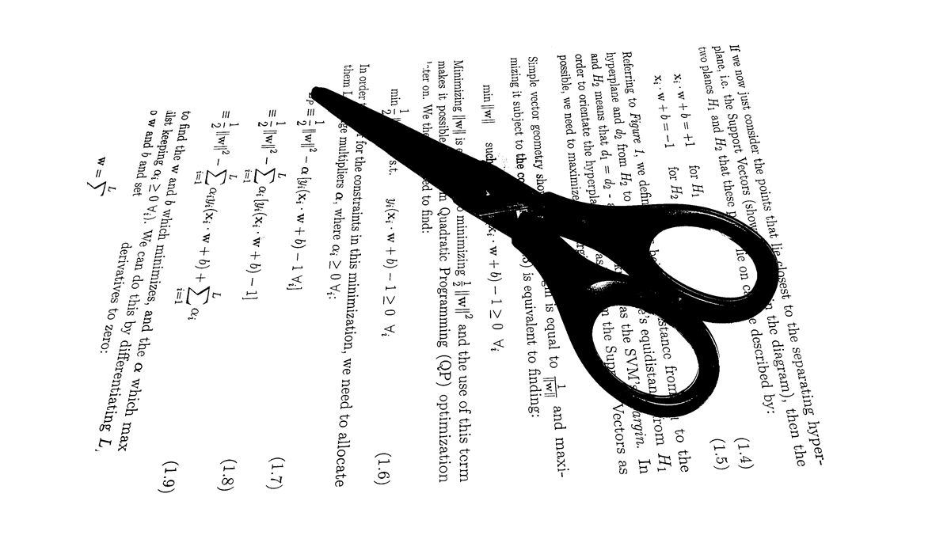
Primer: Segmentacija
S=
Kako odrediti M?
M = localMean(S)
Izaberimo threshold pojedinačno za saki piksel na osnovu okolnih vrednosti
B=

Slide 26
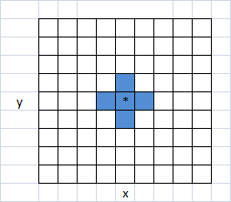

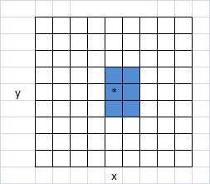
Morfološka obrada slike
Binarne operacije
dilatacija
erozija
Operatori za
otvaranje
zatvaranje
detekciju ivica
Detekcija jednostavnih oblika
Morfološki filteri za “sive” slike
“Okolina” ili strukturni element

Slide 27
Morfološka obrada slike: dilatacija
Logička operacija OR između elemenata neke okoline.
Dovoljno je da BAR jedna tačka iz okoline bude crna (ili bela) pa da tačka bude crna (ili bela).
Količina crnih piksela se povećava i rupe u crnim regionima se popunjavaju.

Slide 28
Morfološka obrada slike: erozija
Logička operacija AND između elemenata neke okoline
Potrebno da SVE tačke iz okoline budu crne (ili bele) da bi tačka u sredini bila crna (ili bela).
Količina crnih piksela se smanjuje mali crni detalji nestaju.

Slide 29
Morfološka obrada slike: operatori
Operatori:
zatvaranje = erozija + dilatacija
Koristi se za uklanjanje crnog šuma

Slide 30
Morfološka obrada slike: operatori
Operatori:
otvaranje = dilatacija + erozija
Koristi se za uklanjanje belog šuma
Povezivanje bliskih tamnih tačaka
Očuvava crni šum, uklanja beli šum

Slide 31


Morfološka obrada slike: operatori
f - slika
detekcija ivica₁ = dilatacija – f
detekcija ivica₂ = f – erozija
detekcija ivica₃ = dilatacija – erozija

Slide 32
Morfološka obrada slike: operatori
detekcija ivica₁ = dilatacija – f

Slide 33
Morfološka obrada slike: operatori
detekcija ivica₂ = f – erozija

Slide 34
Morfološka obrada slike: operatori
detekcija ivica₃ = dilatacija – erozija

Slide 35
Morfološka obrada slike: operatori
Vreme izvršavanja erozije na slici veličine NxN?
Ako procesiramo svaki piksel mora O(N²)
Ako pratimo samo ivice objekata, postoje O(N)
Videti Vincent’s theorem

Slide 36

Konvolucija
Konvolucija je operacija definisana nad funkcijama
Posto smo definisali slike kao funkcije, onda je možemo primeniti na slikama
Tipicna primena je množenje polinoma.
Primer 1D:

Slide 37
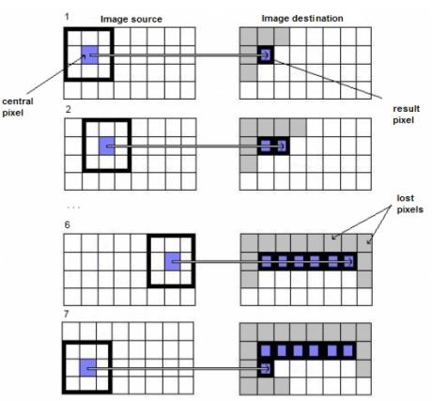
Konvolucija
Primer 2D
Konvolucija slike korišćenjem male slike koja se često naziva kernel

Slide 38
Konvolucija: low pass filter

Slide 39
Konvolucija: high pass filter

Slide 40
Konvolucija: matrica preciznosti
Matrica preciznosti u log skali za slike ispod

